Slide 1
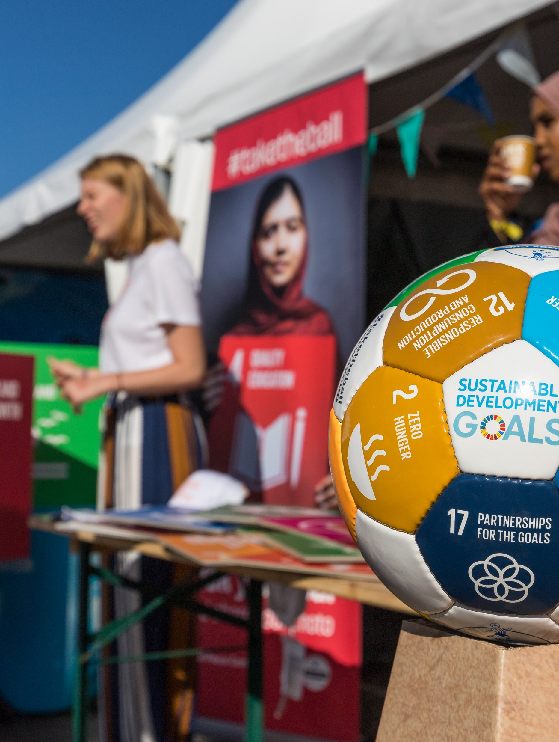
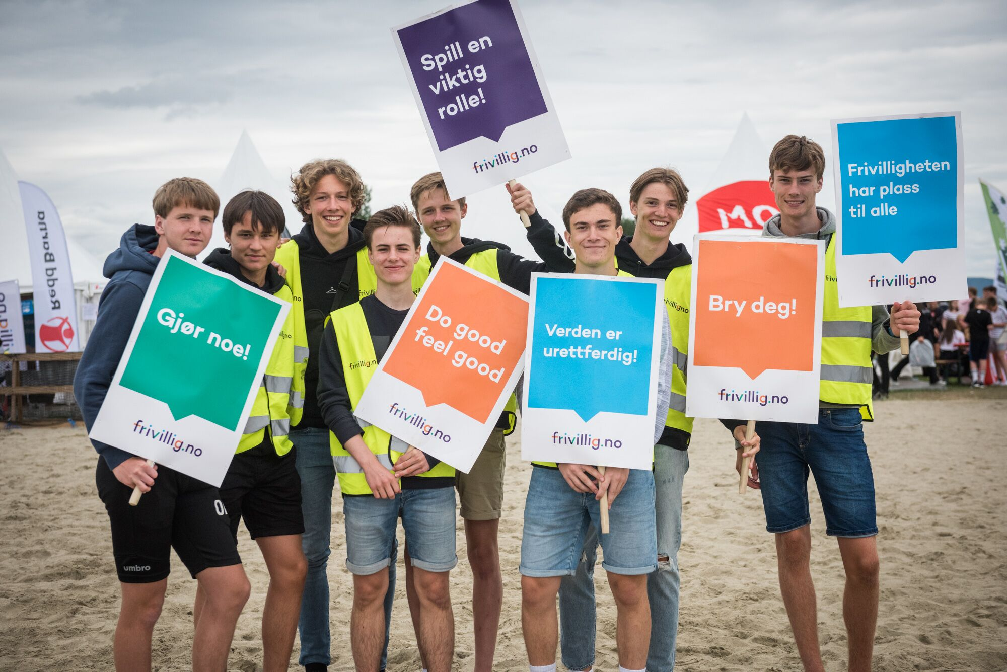
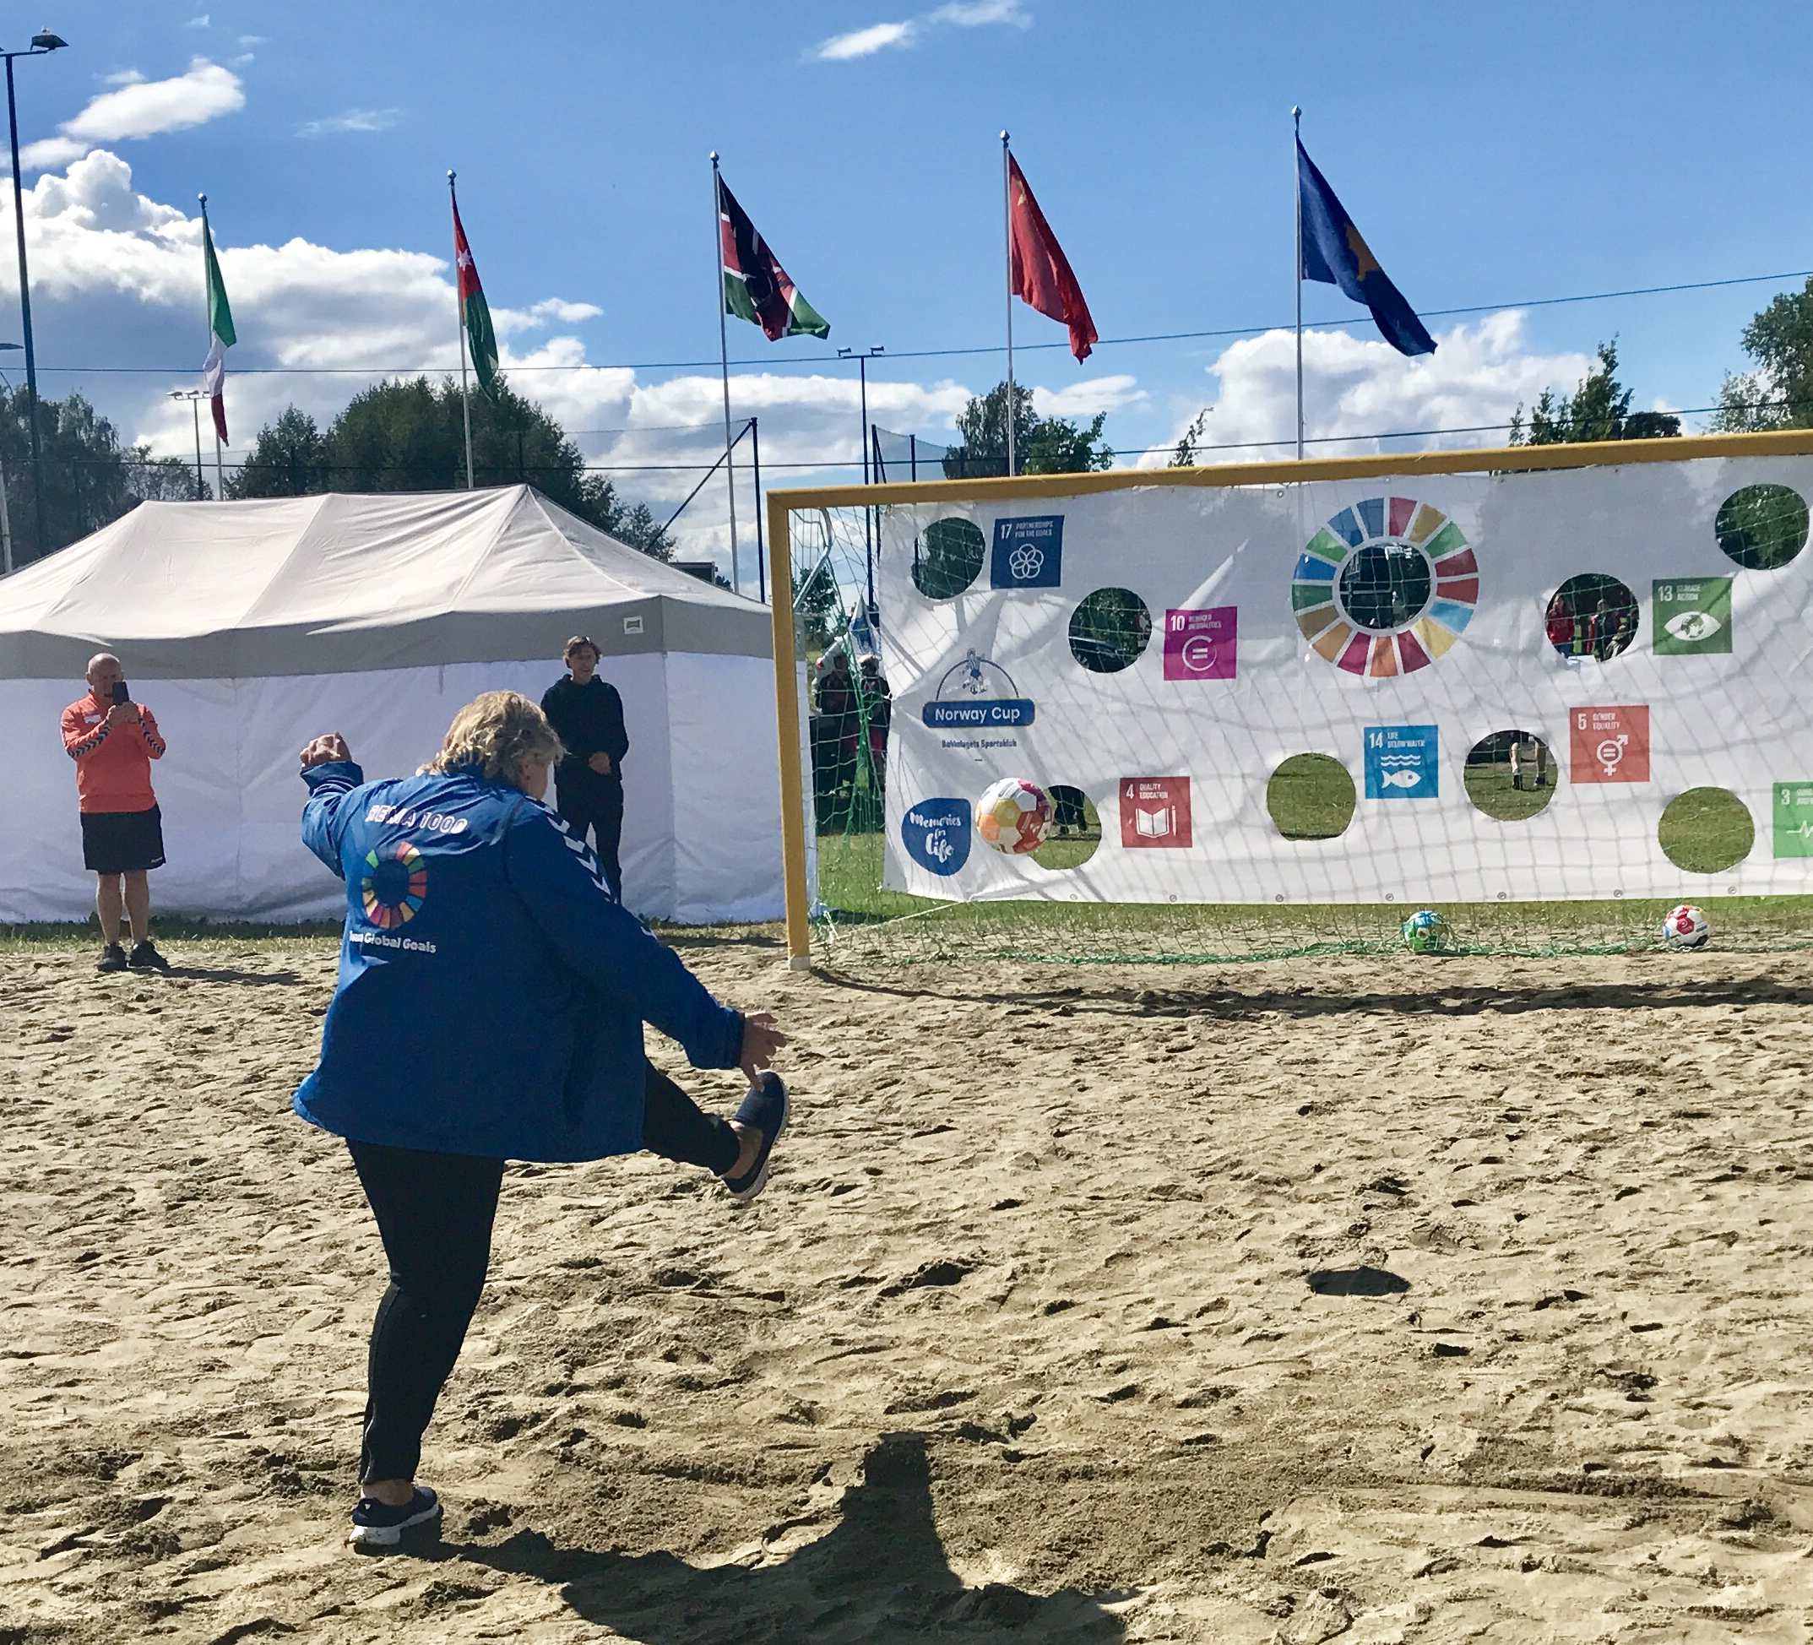
Norway Cup og bærekraftsmålene
INKLUDERING
MILJØ
LIKESTILLING
PARTNERSKAP
GLOBAL GOALS ARENA
BÆREKRAFTBALLEN

Slide 2
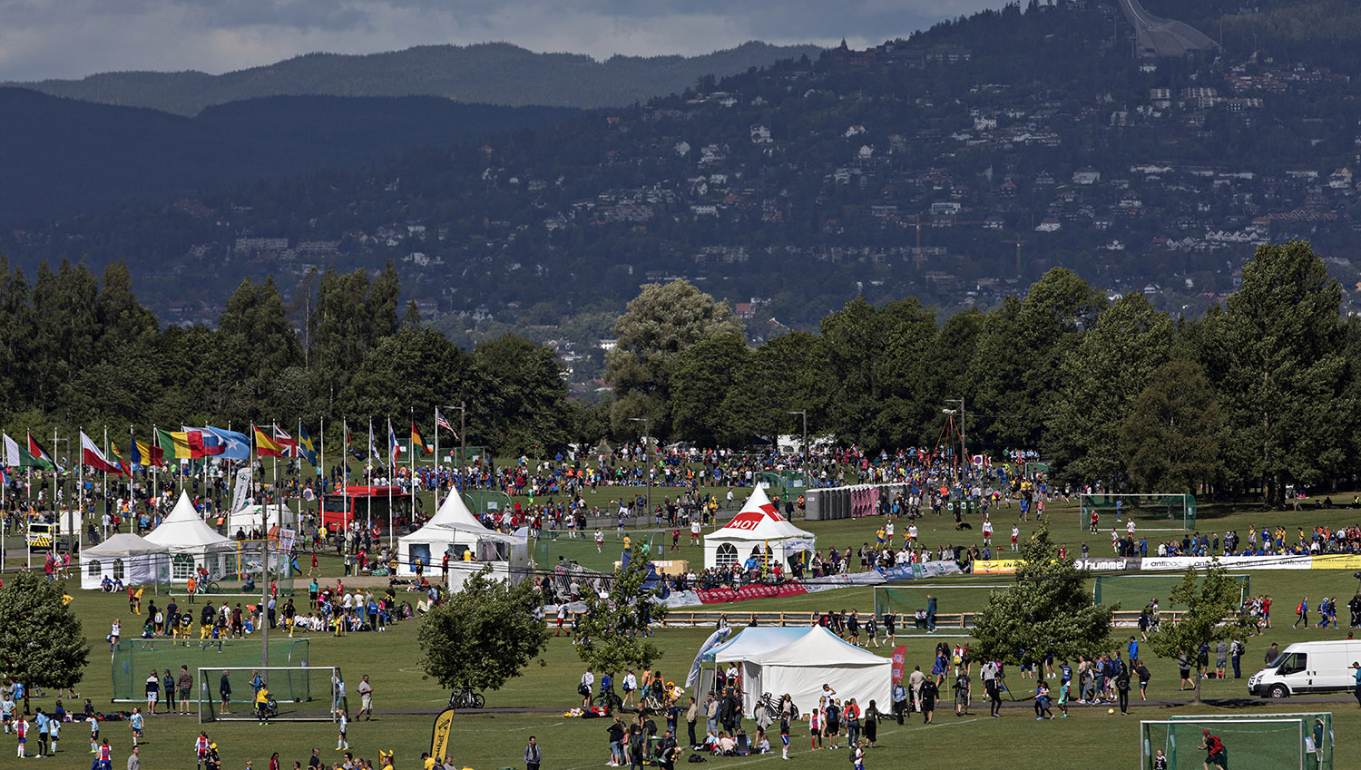
Dette er litt om Norway Cup
1750 Lag som spiller
35% jentelag (i norsk fotball er det 29%)
Ca. 30.000 deltagere
18.000 varme måltider
Fra 40 ulike nasjoner
75 baner
5000 kamper
500 dommere og observatører
40 guider «alle språk»
Vi bor på 34 skoler og 20 hotell
250 journalister og mer enn halvparten av kampene streames

Slide 3
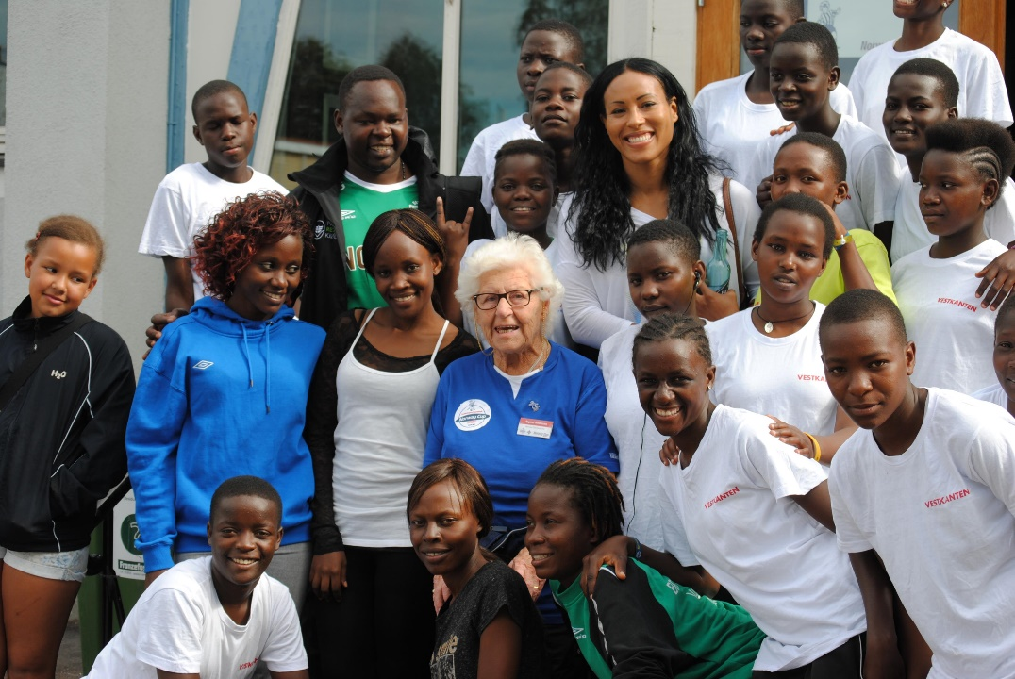
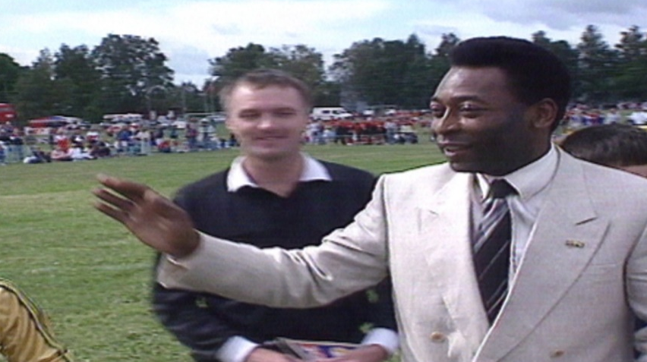
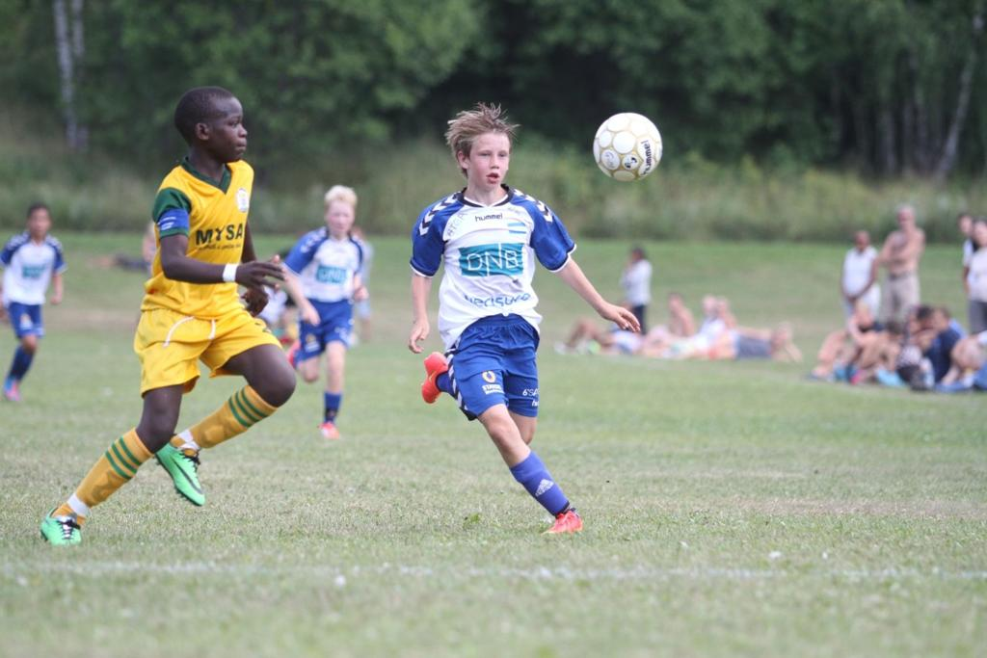
- Hva gjør vi i Norway Cup for å bidra til en mer bærekraftig utvikling og hva med vårt arrangement?
- Vi vil bidra til at de unge lærer å ta vare på seg selv, ta vare på hverandre og ta vare på naturen. Bærekraftig utvikling hviler på tre grunnpilarer:
Økonomiske forhold
Sosiale forhold
Miljøforhold

Slide 4
Noen innledende tanker
Tankesettet som preger og har preget verden og «Beatlemania»

Slide 5
Inkluderingstiltak
Støtteordning for barn fra lavinntektsfamilier i Norge, fra 2018 (Bufdir)
EMA-samarbeid med Bufetat i 2017 og 2018 (EMA enslige mindreårige asylsøkere)
Støtteordning for “lag fra sør”, fra 2000 (Norad) Jeg var selv i Mali og tenkte….
Inkluderingsfilm om «Idrett for alle, med fokus på LHBT» i 2019

Slide 6
Miljøtiltak
Økt avfallssorteringsgrad med 30% - mål om ytterligere 30% økning i 2020
Tiltak for å redusere avfall
Tiltak for å fjerne engangsplast i bespisning og salg (jfr EU-direktiv)
Trashaton -innovasjonsworkshop for NC-deltagere i 2019
Mer strømbasert drift
Informasjon om plast i havet mot NC-deltagere
Deltagelse i Floke i 2018 - innovasjonsprogram for nye plastløsninger
Strandryddekonkurranse for NC-lag
El-biler og el-sykler
Fokus på offentlig transport for alle våre deltagere/ besøkende
Fra polyester til bomulls-bekledning for våre frivillige

Slide 7
Likestillingstiltak
aktiviteter og arrangement med formål å øke jenteandelen i fotballen og i NC:
2016- seminar om frafall i jentefotballen
2017- samling for kvinnelige dommere
2018- seminar og undersøkelse om jenters vilkår i fotballen + etablering av eliteklasse for jenter 17 + Oslo-skoleturnering
2019- deltagelse på «Rosa sko»-arrangement Foredrag kvinnelige dommere

Slide 8
Partnerskap
Bærekraftsamarbeid med sponsorer og andre partnere (Norsk Tipping, Yara, Orkla, SALT Lofoten m.a.)
Deltagelse i nettverk for mer bærekraftige løsninger og sambruk/ gjenbruk
Erfaringsutveksling

Slide 9
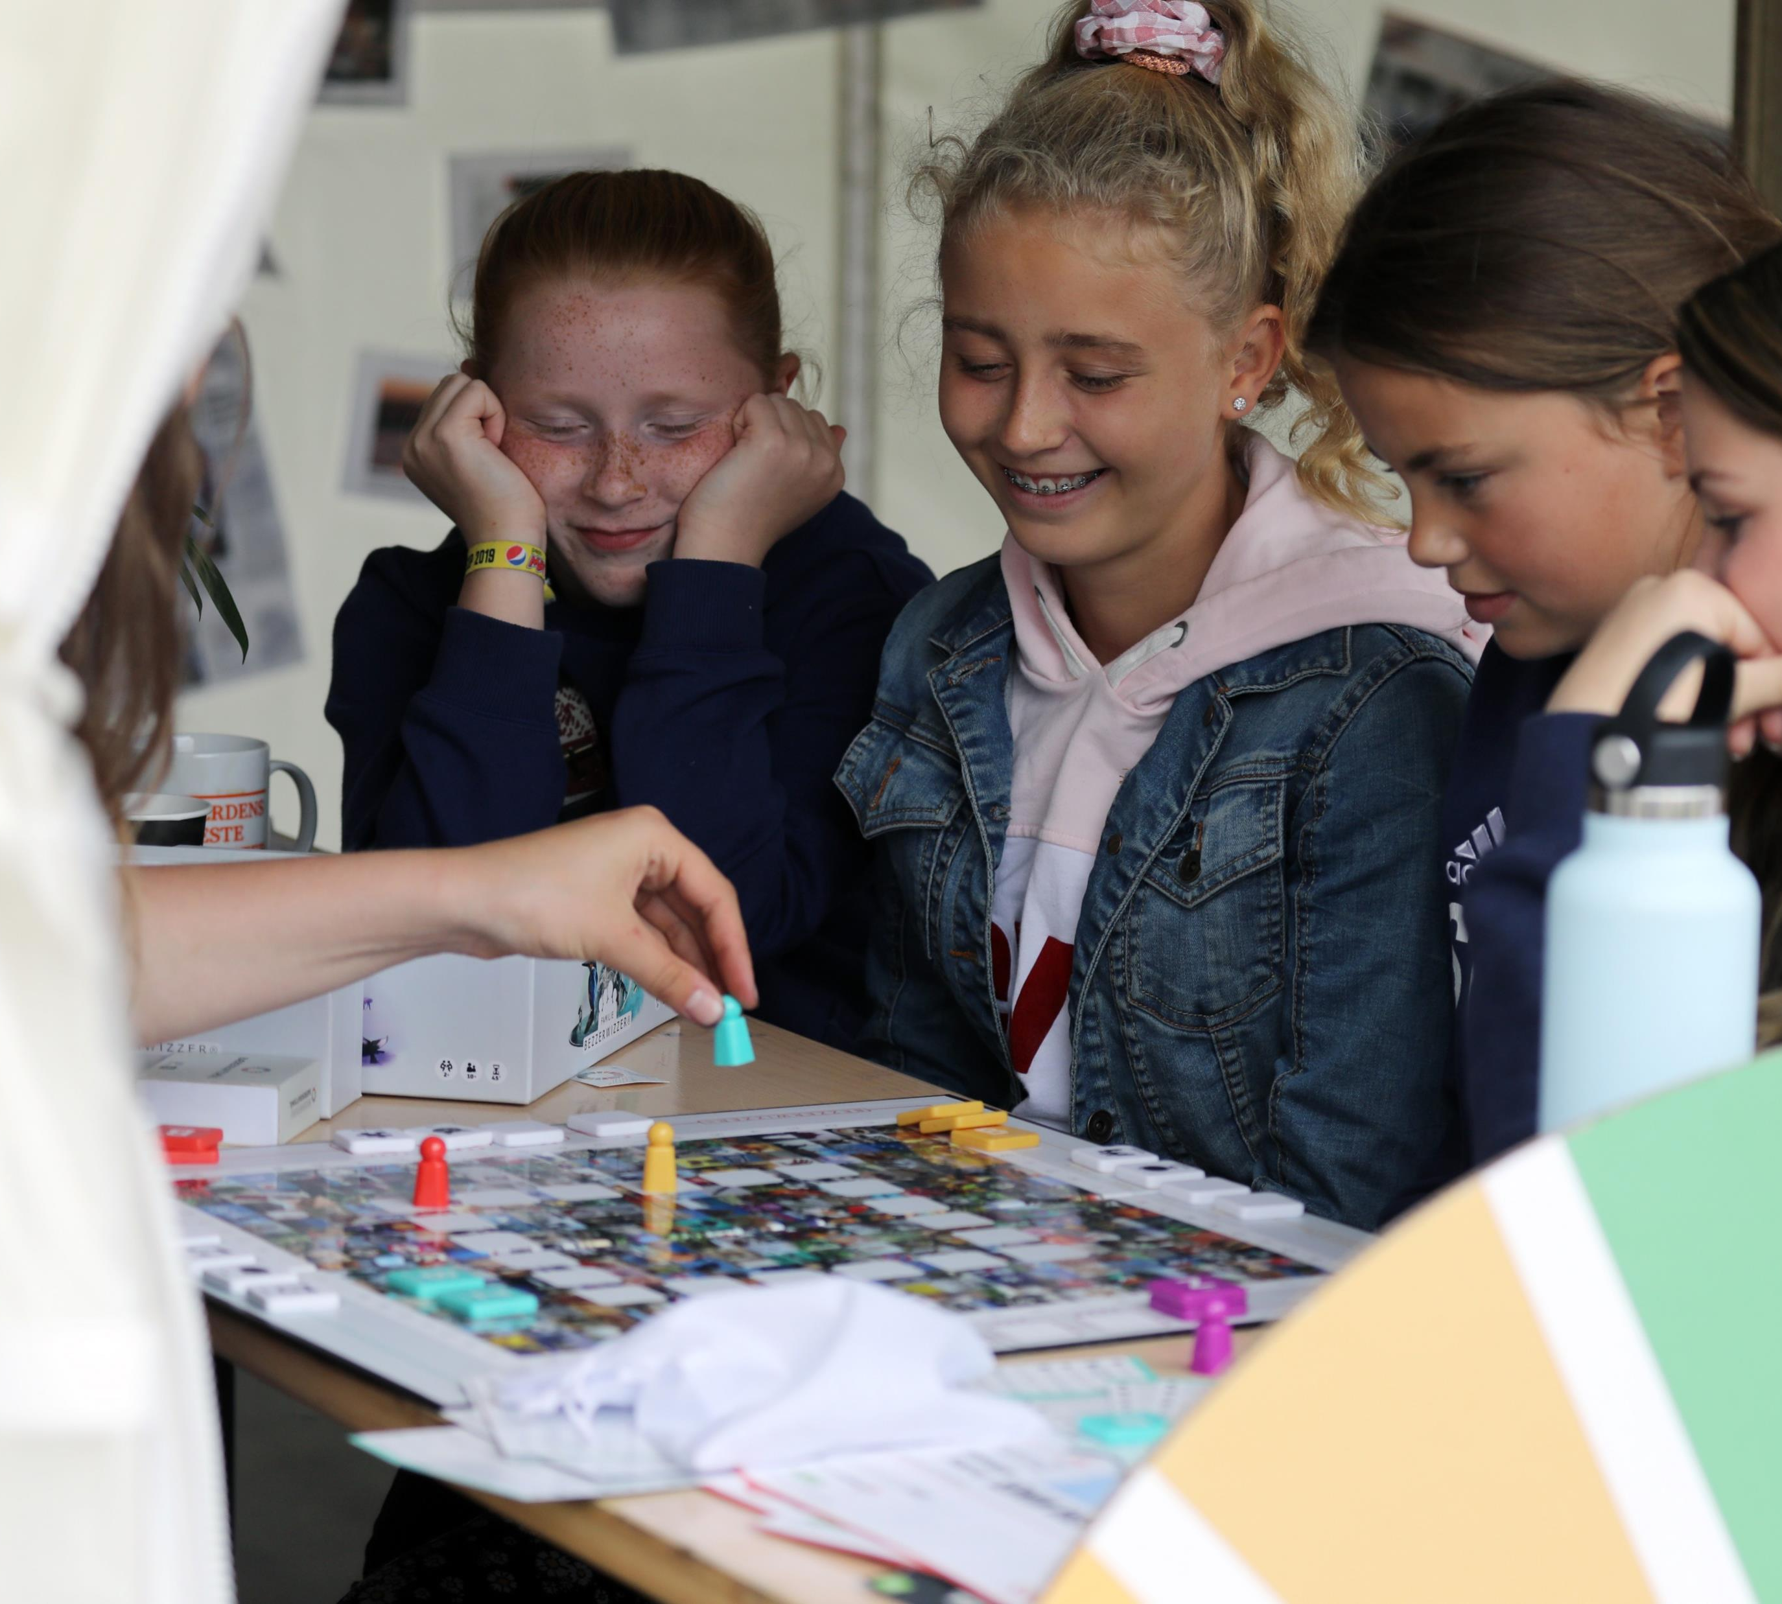
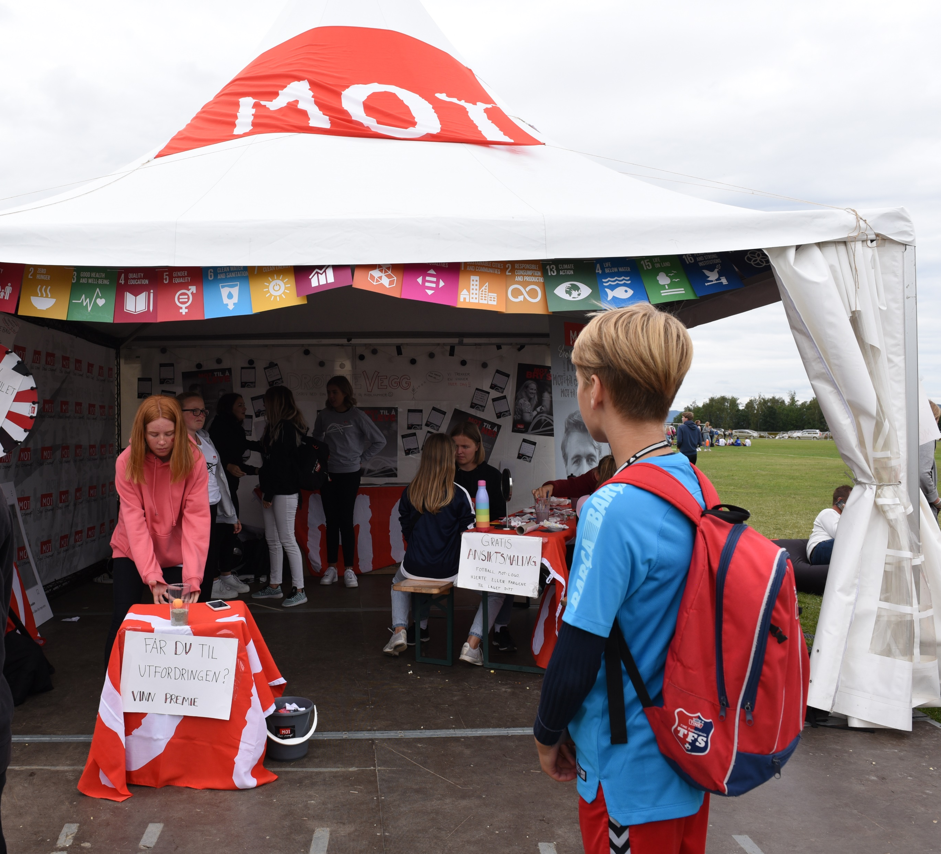
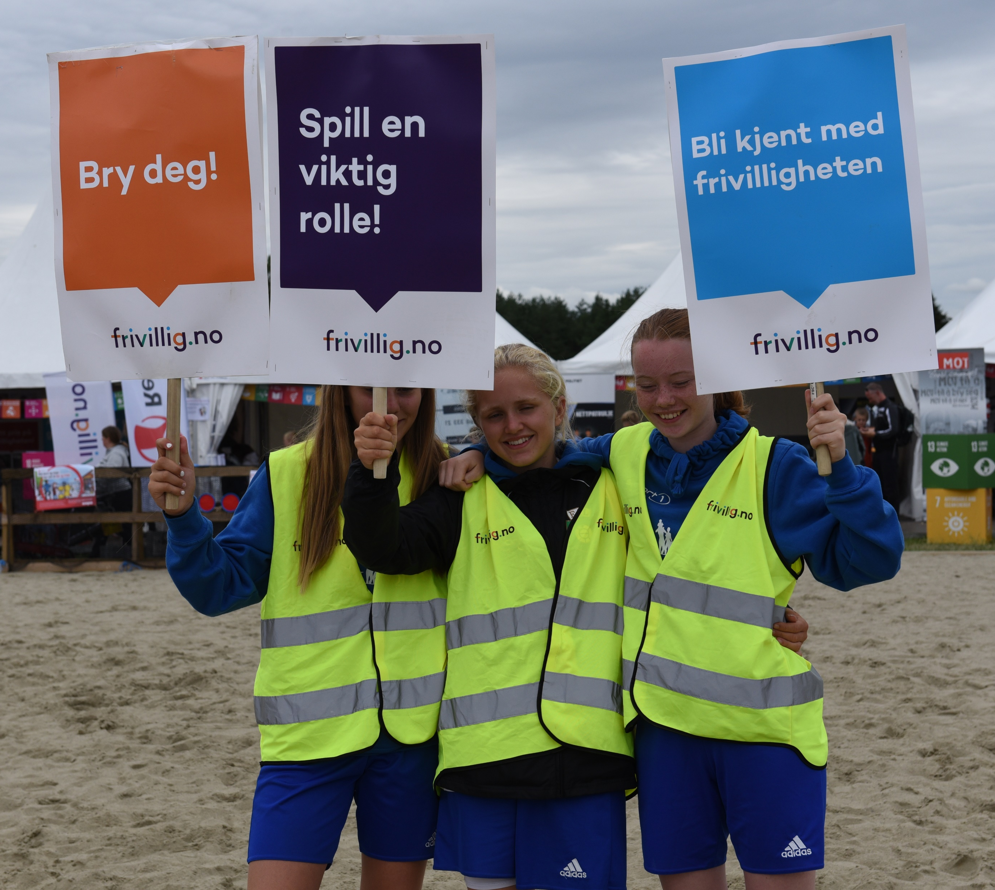
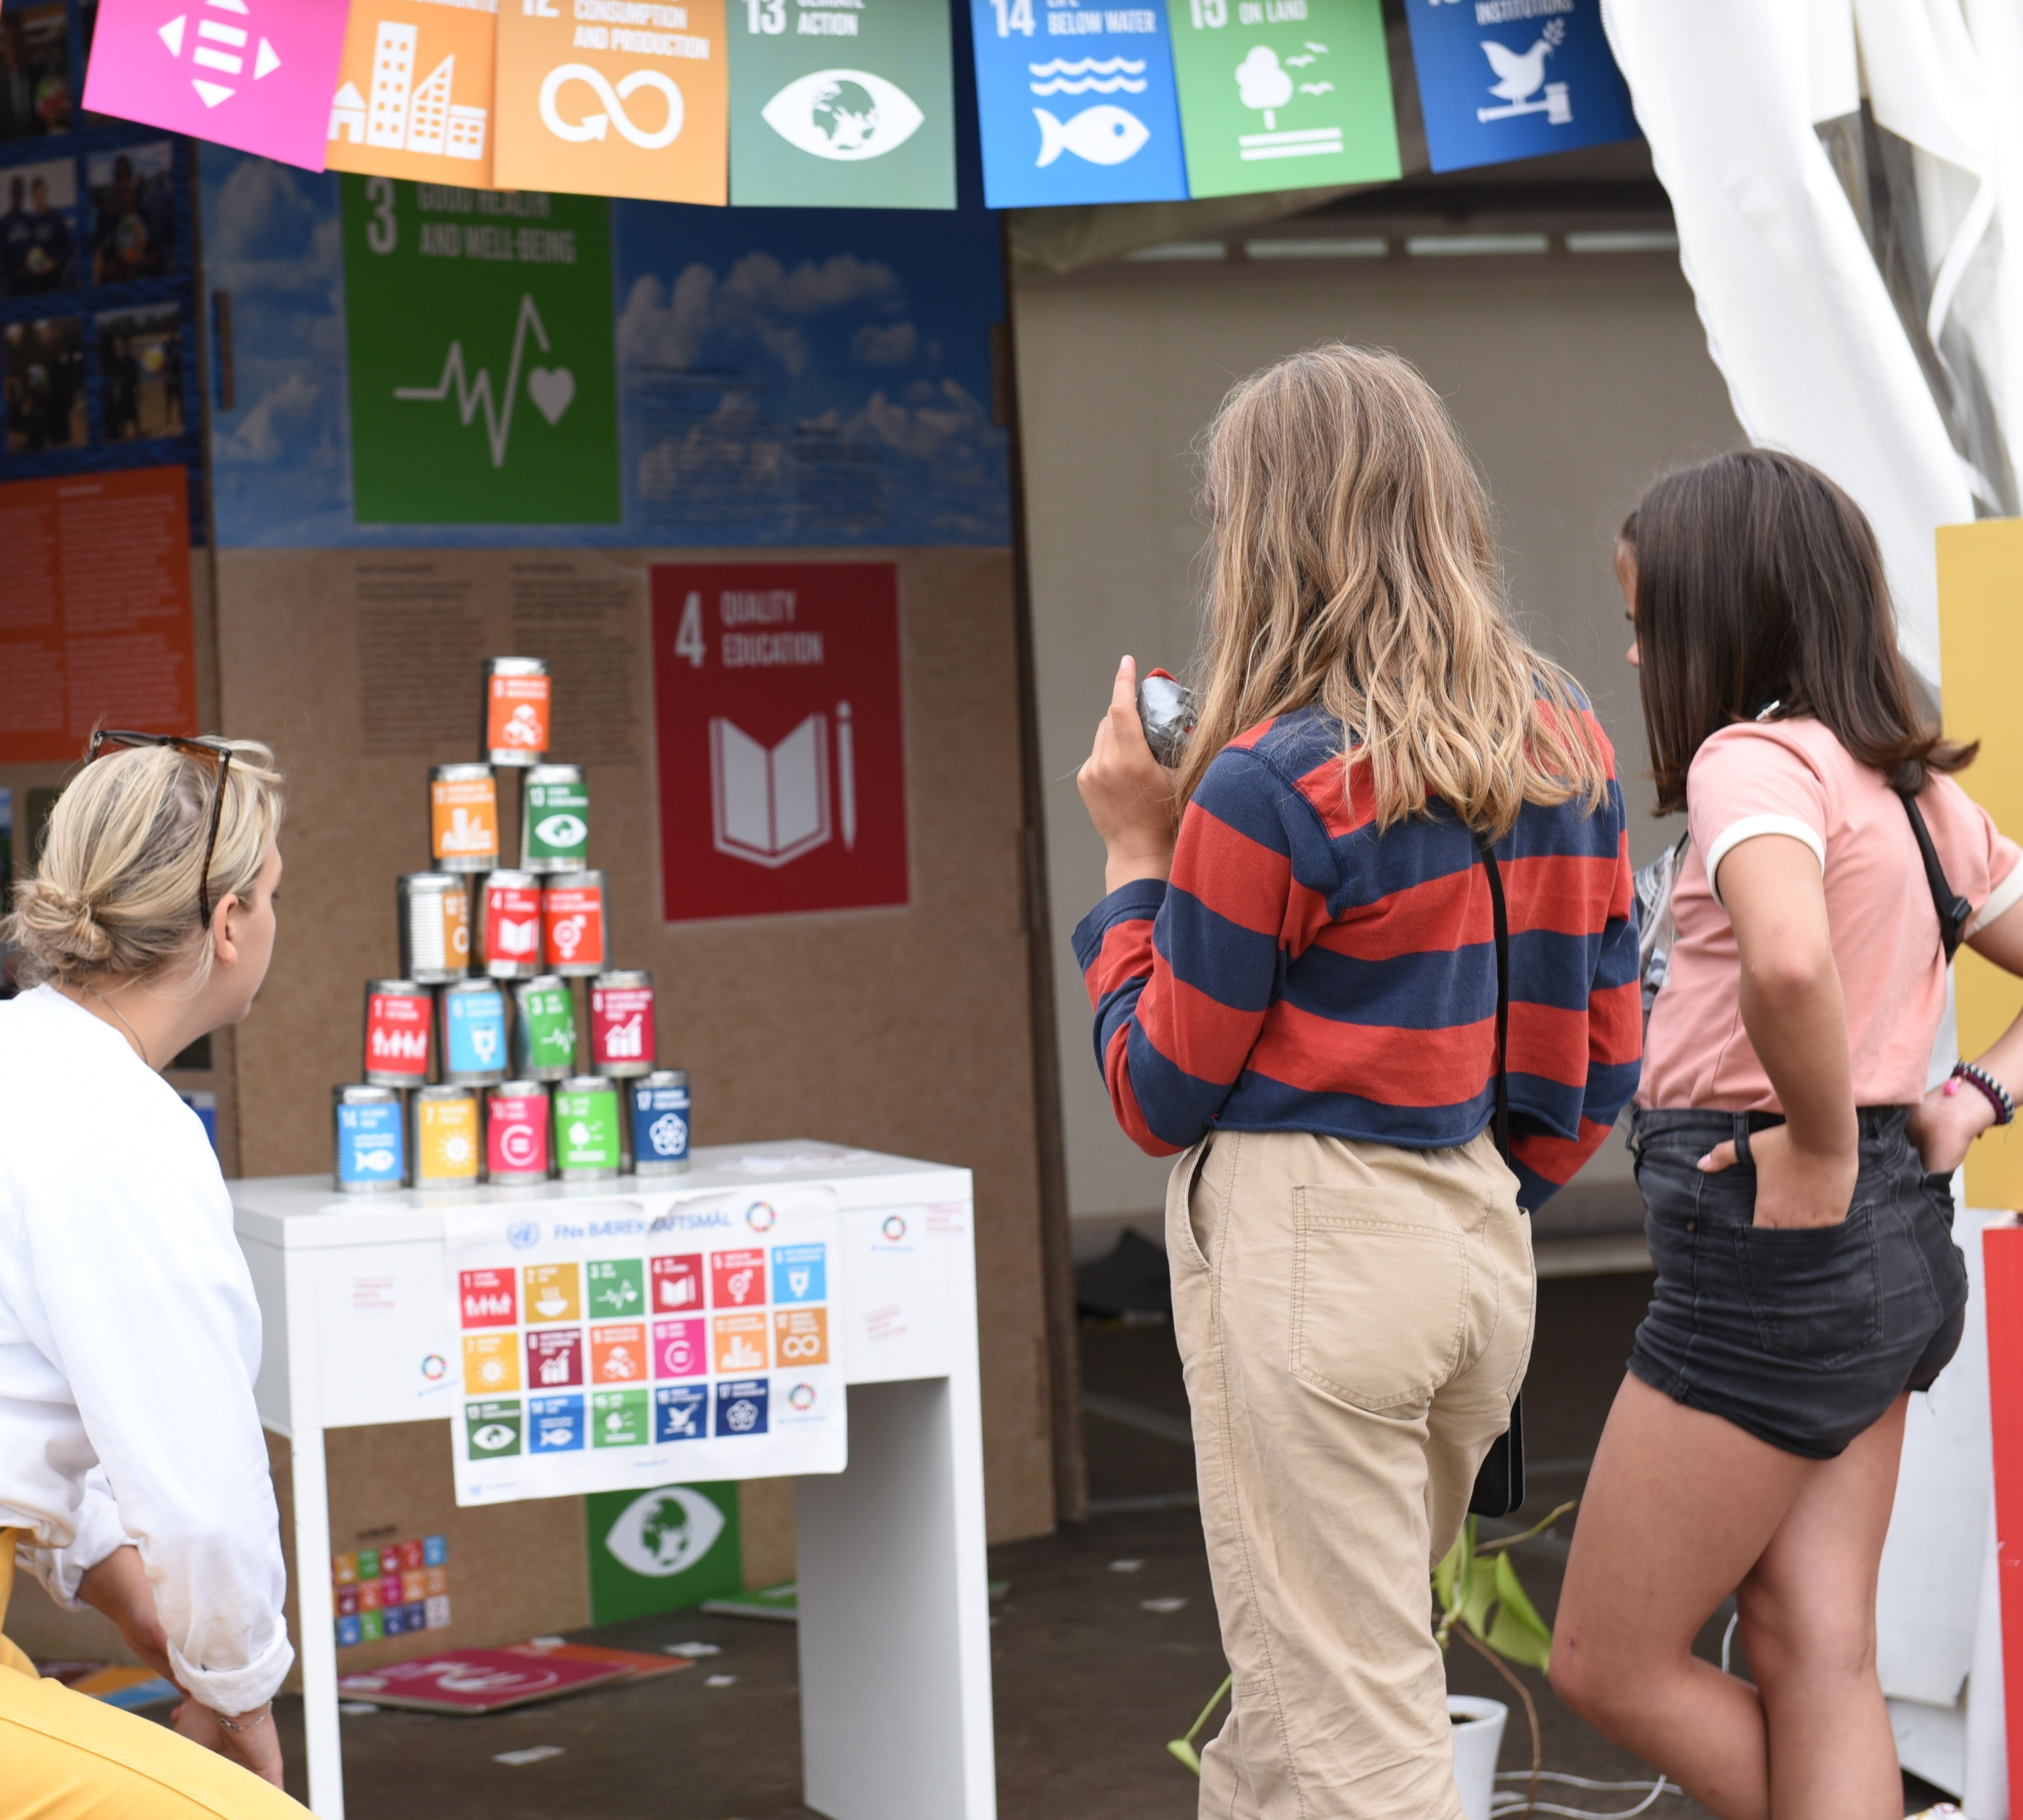
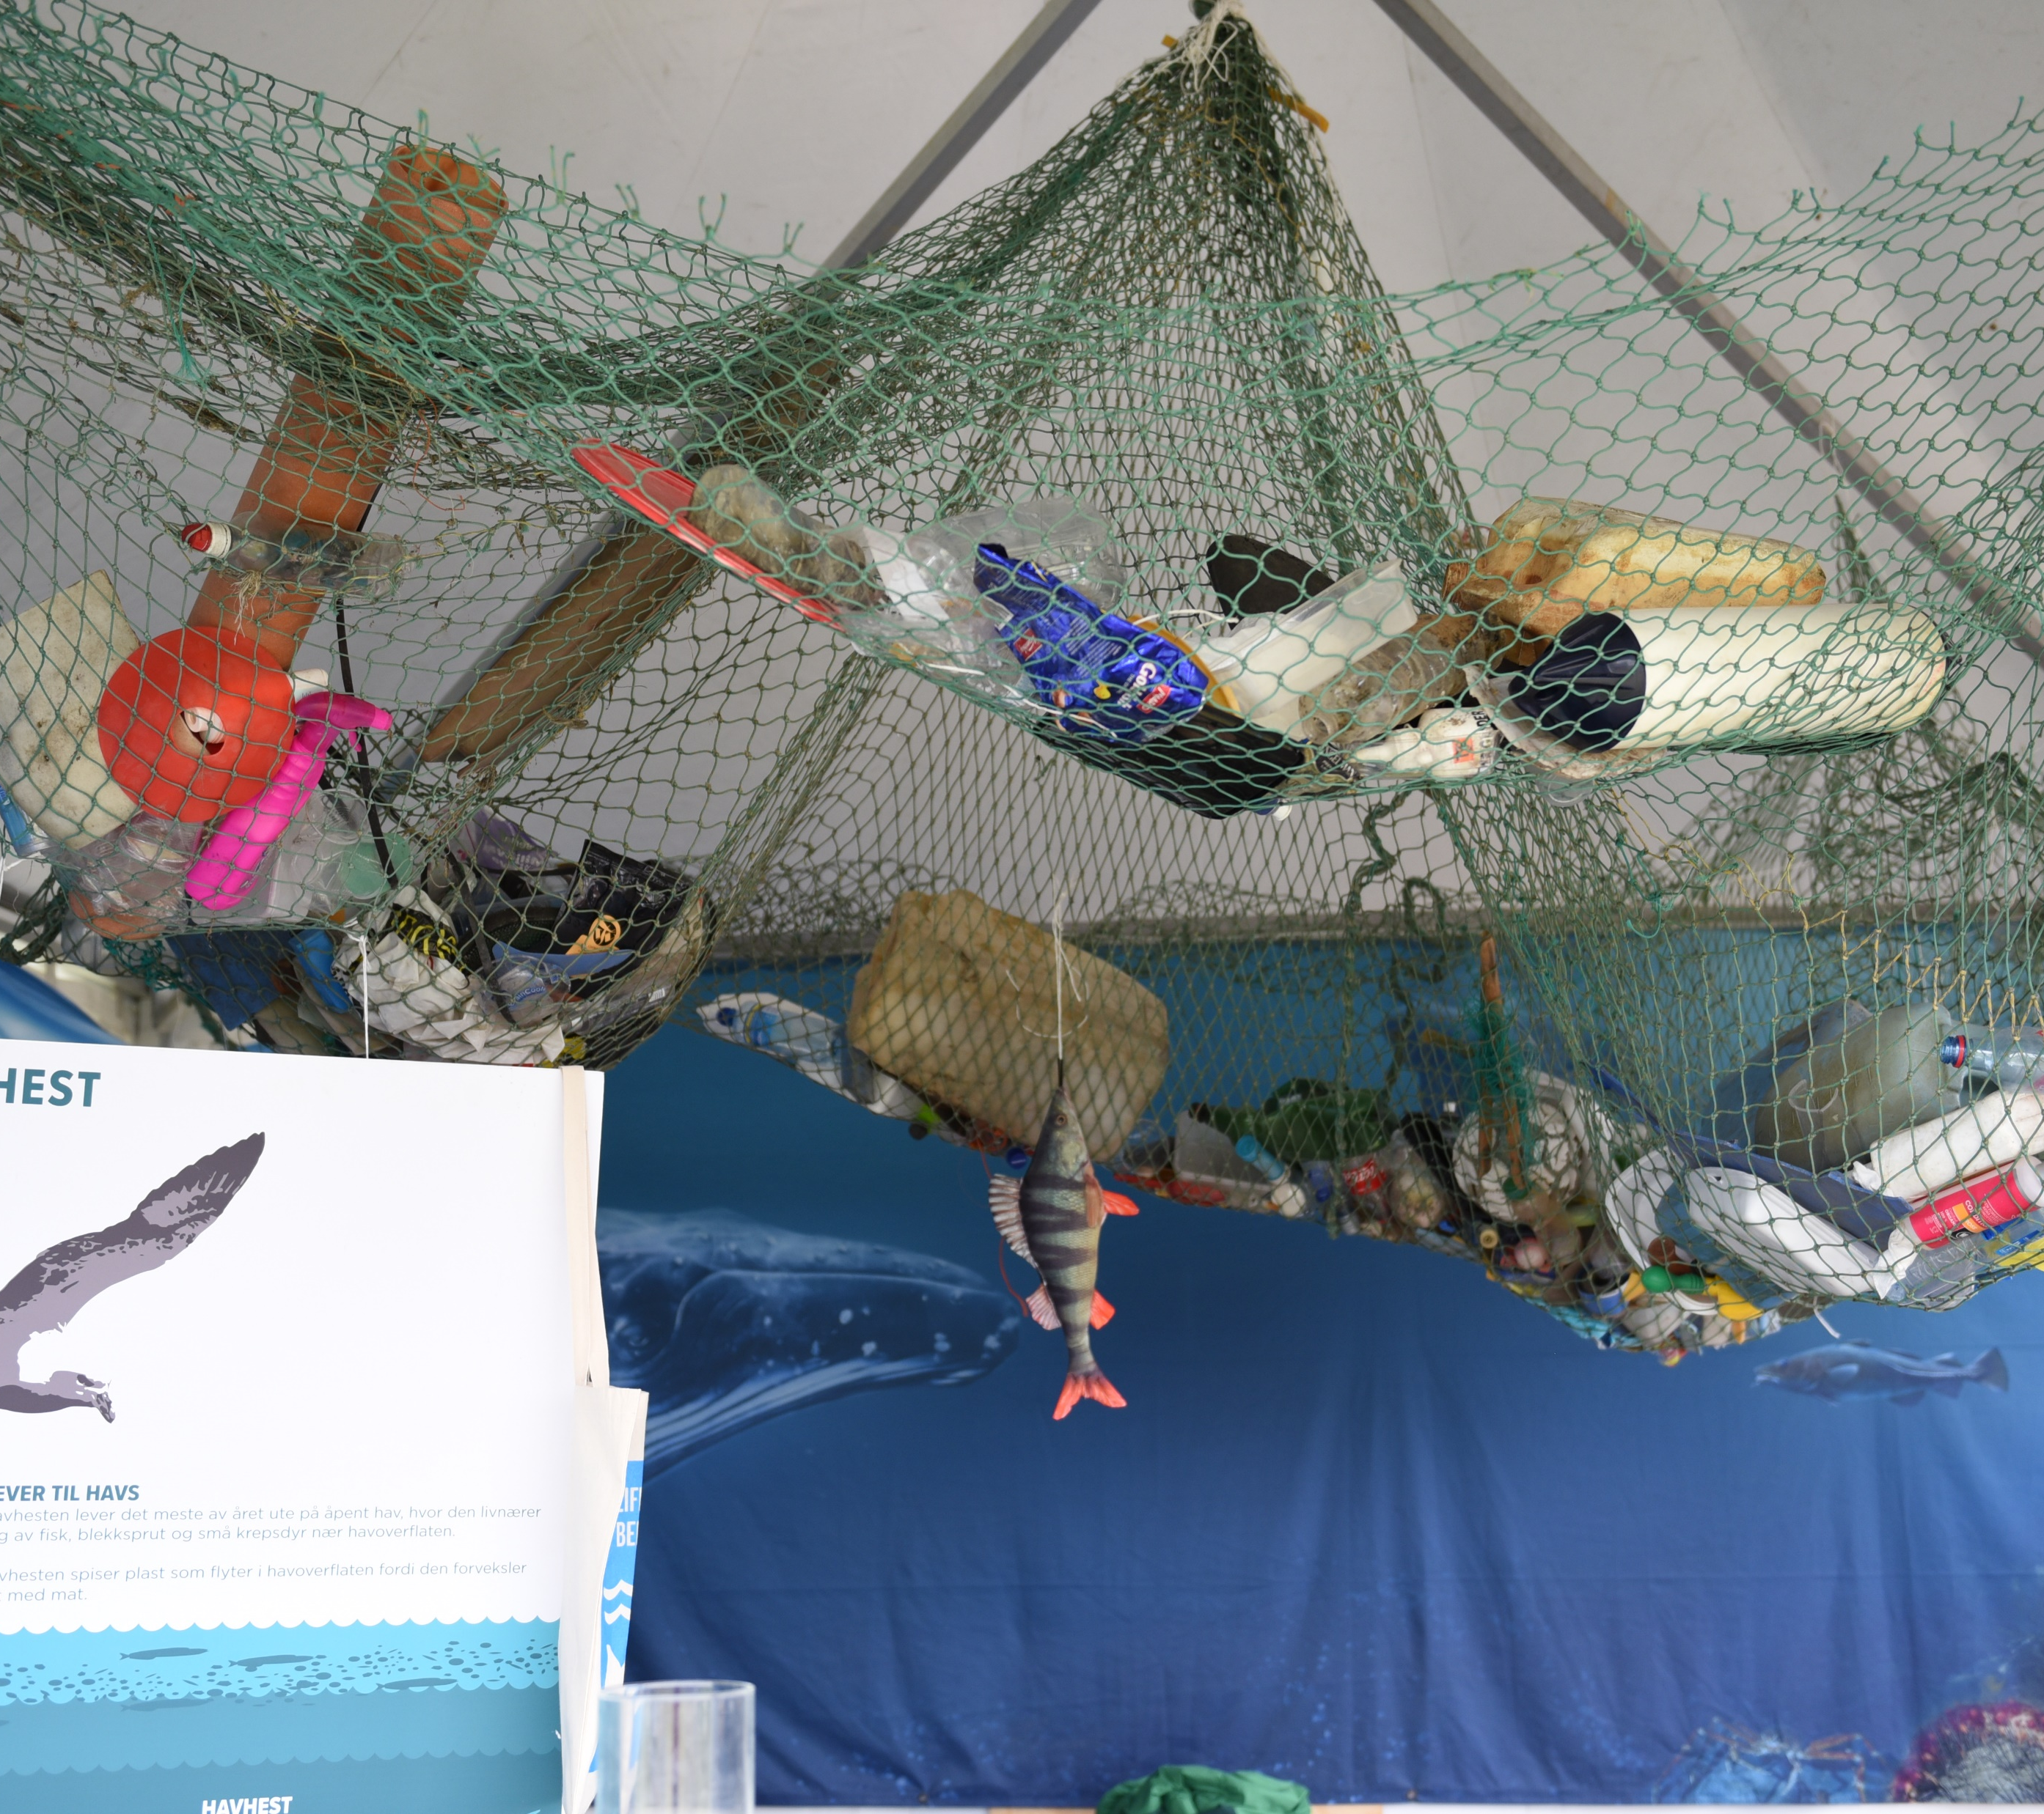
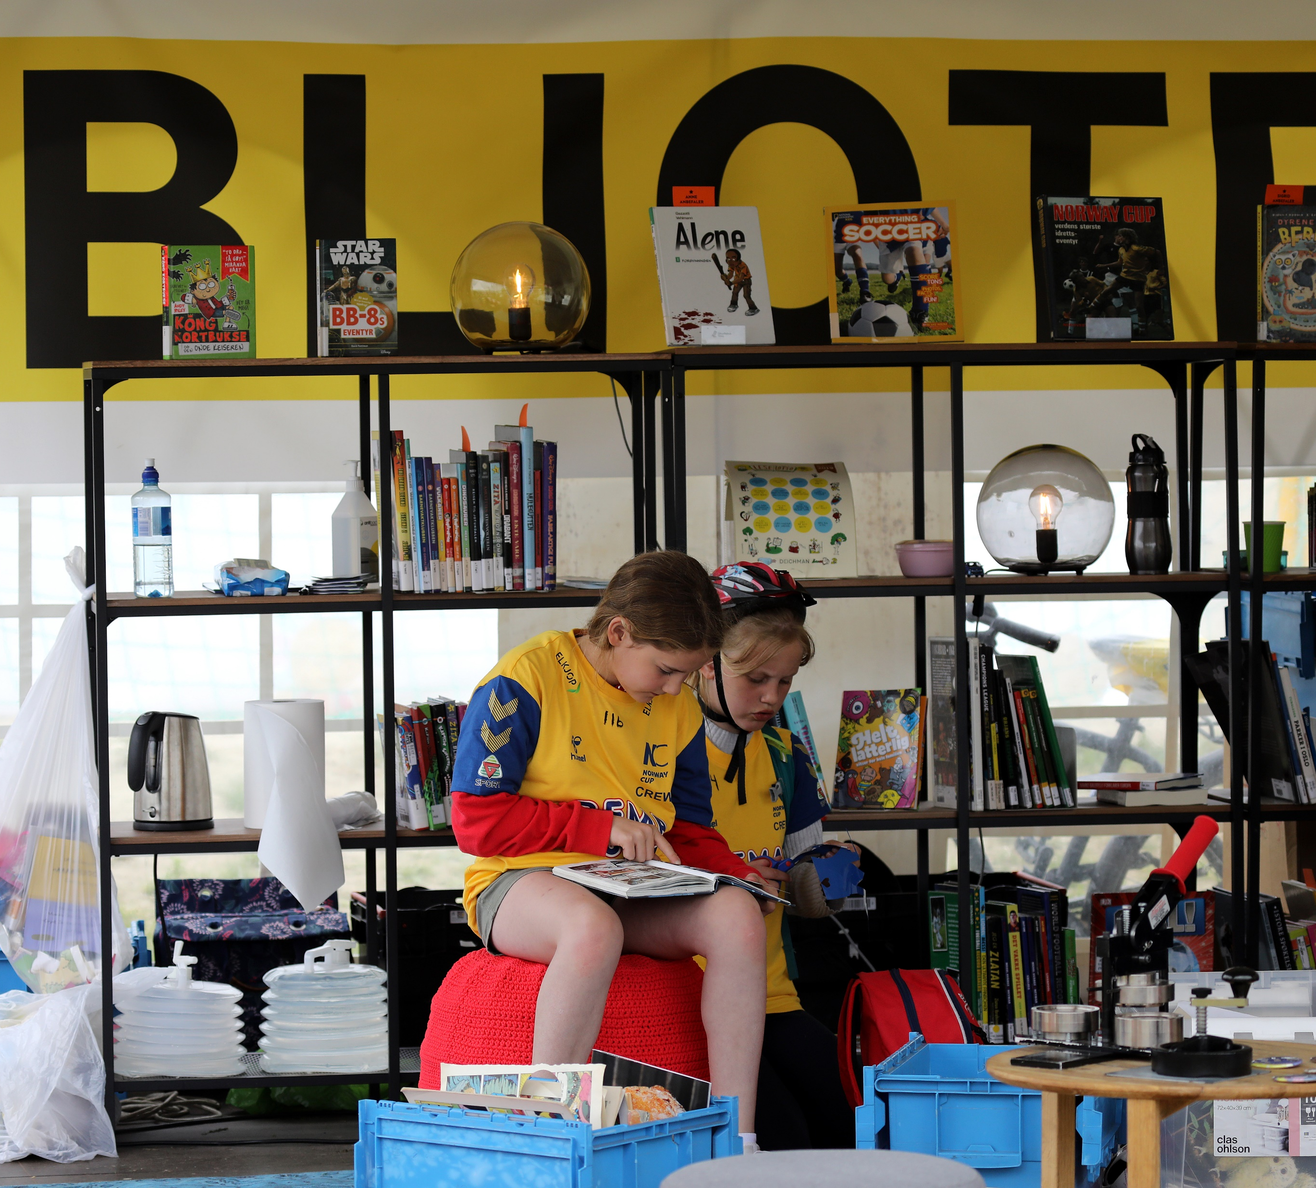
GLOBAL GOALS ARENA
Ideelle organisasjoner er tilstede med holdningsskapende verdi-aktiviteter rettet mot utvalgte bærekraftmål. 2019: 17 organisasjoner

Slide 10
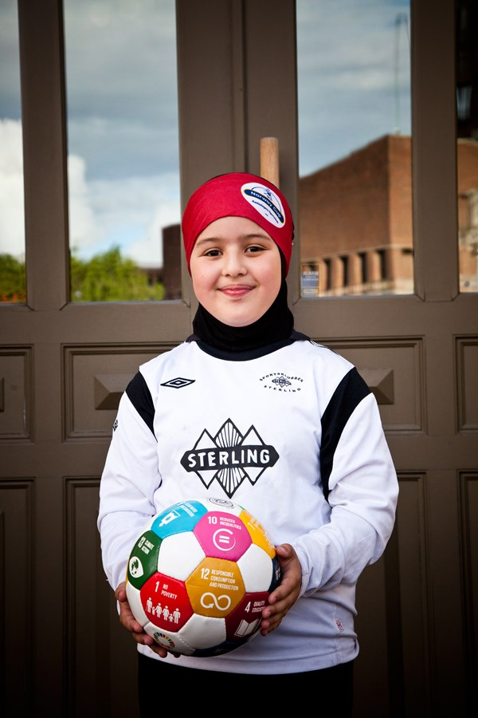
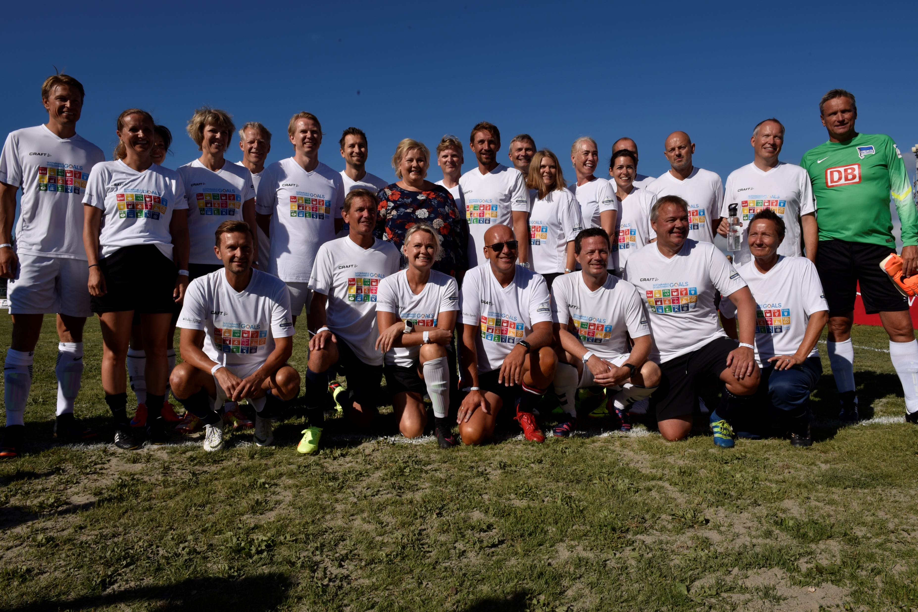
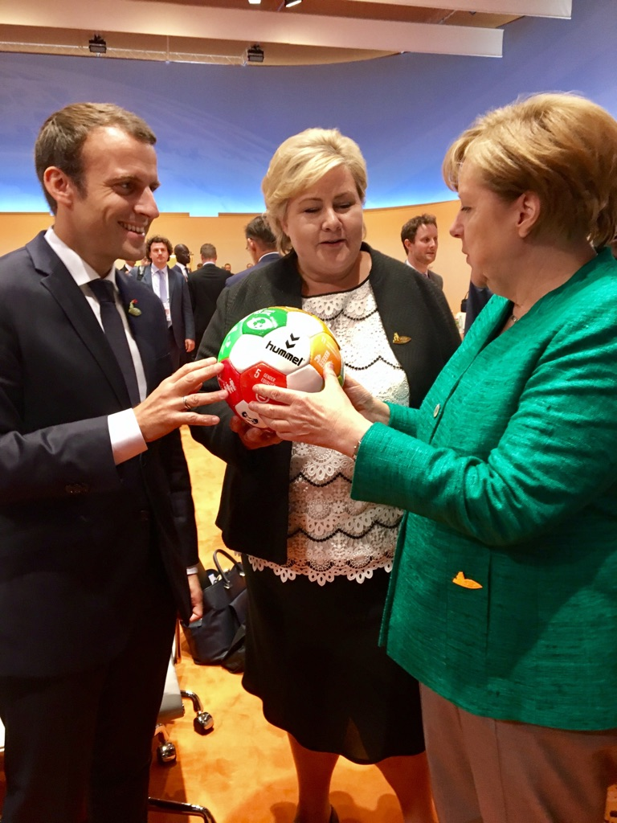
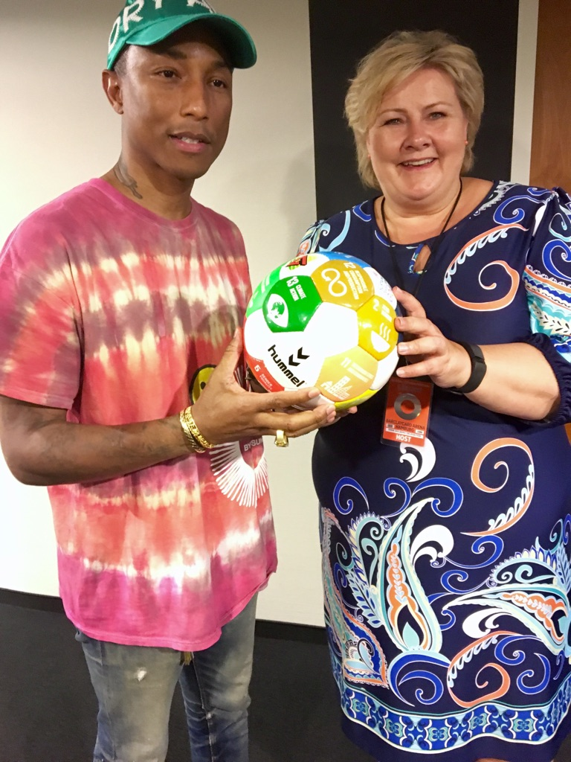
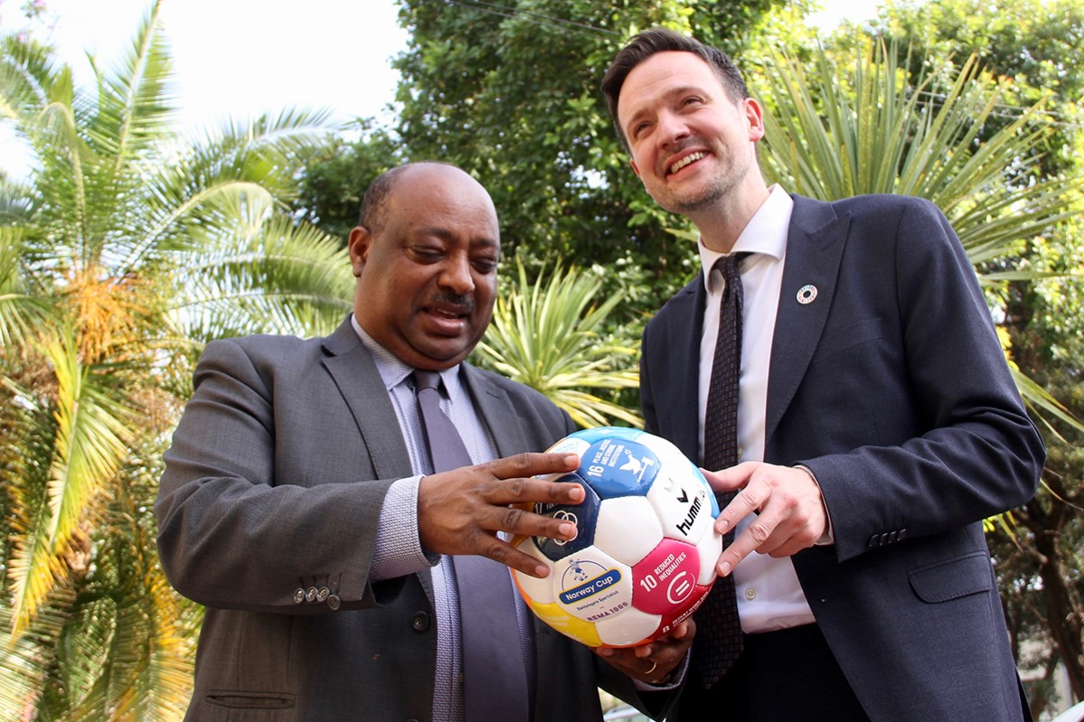
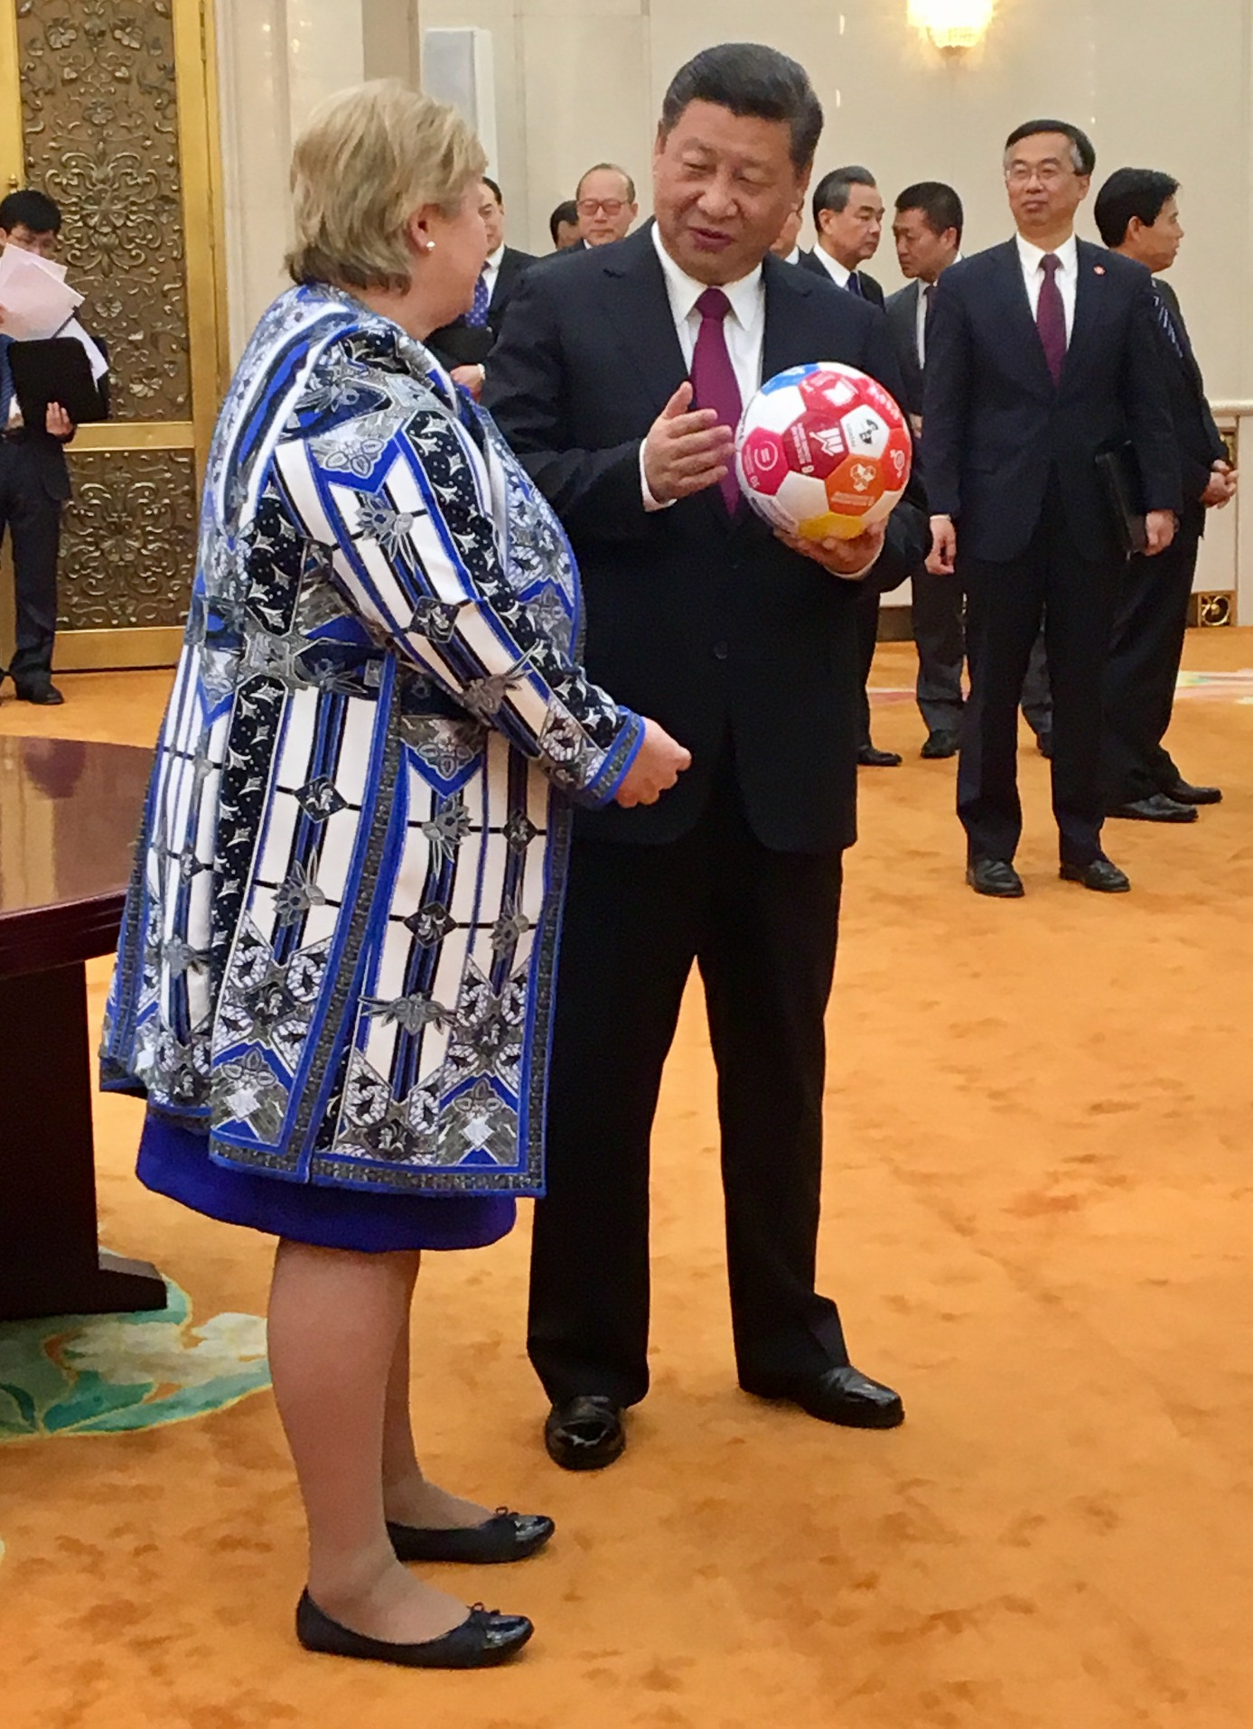
Bærekraftballen

Slide 11
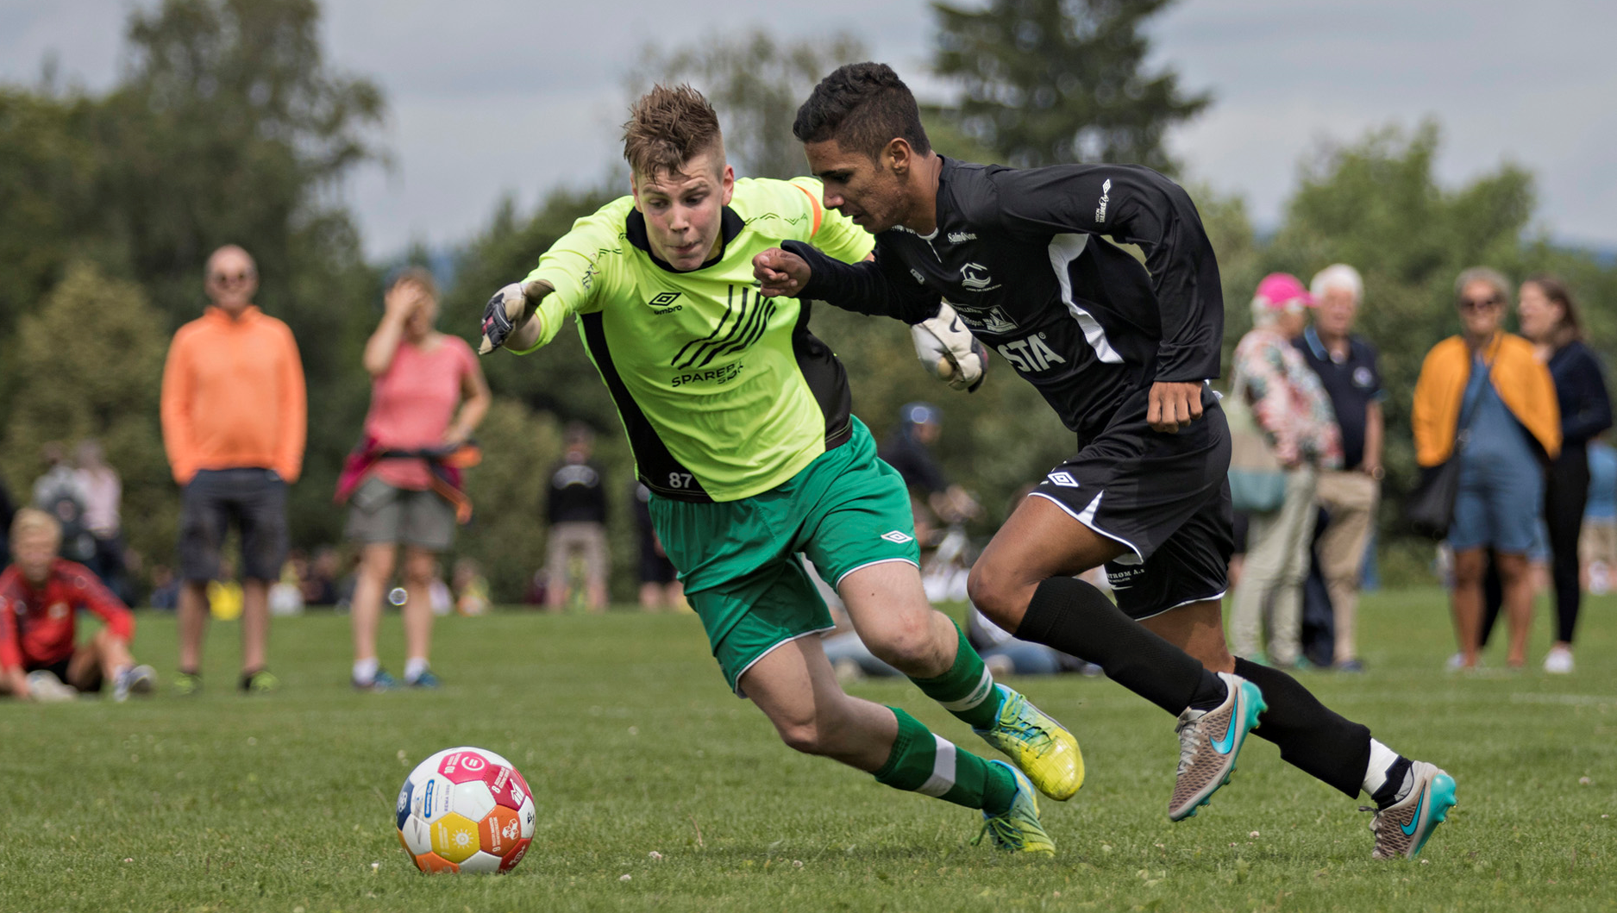
Lionel Messi, til turneringen 2018: «Det gleder meg at dere skal delta på Norway Cup, verdens største fotballturnering for barn og unge. Ha det gøy, møt nye venner og lær om FNs bærekraftsmål. Sammen kan vi skape en bedre verden!»

